Slide 1
Javascript
Moderninho

Slide 2




Fronteira Rafael
Fronteira Rafael
fronteira_rafael
rafael_fronteira@hotmail.com
Rafael S. Fronteira

Slide 3

Sumário
Variáveis
Template String
Arrow Functions
Manipulação de listas
Promises

Slide 4
Variáveis

Slide 5
Existem 3 tipos de declaração de variáveis no Javascript.
VAR - declara uma variável, opcionalmente, inicializando-a com um valor.
LET - declara uma variável local de escopo em bloco, opcionalmente, inicializando-a com um valor.
CONST - declara uma constante de escopo de bloco, apenas de leitura.

Slide 6

Qual delas eu devo usar?

Slide 7
SEMPRE que puder, use CONST e quando não puder, use LET.

Slide 8

ESCOPO!

Slide 9

Let’s code

Slide 10
Template Strings

Slide 11
O que é?
Template Strings são simplesmente a maneira mais fácil de melhorar a legibilidade do código Javascript ao trabalhar com strings.

Slide 12
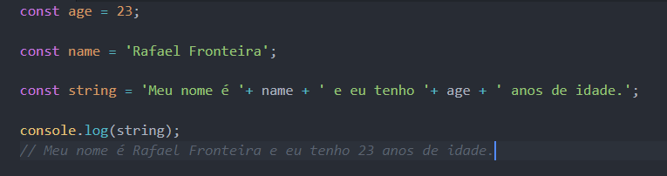
Observe o código abaixo:
Como podemos fazer usando Template String?

Slide 13

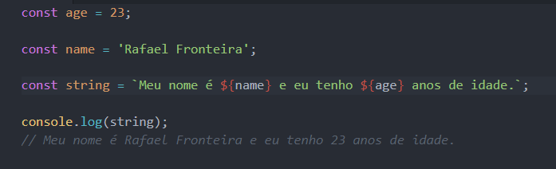
Como criar um template string:
Para criarmos um template string é preciso usar o acento grave (``) em vez das aspas (“” ou ‘’);
Para adicionar as variáveis na string basta usar a expressão ${ sua variável };
É só isso?

Slide 14
Desafio
Vamos criar a seguinte string:
#################################################
# Template string é muito massa. #
# Esse desafio não tá com nada em! #
#################################################

Slide 15
Let’s code

Slide 16
Arrow Function

Slide 17
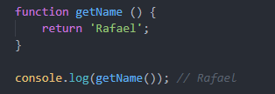
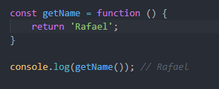
Antes de falar sobre arrow function, vamos entender como se declara uma função “normal”:
Funções também podem ser criadas como variáveis:

Slide 18
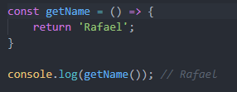
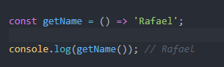
Para transformar a função abaixo em uma arrow function, vamos considerar apenas as funções passadas por variável:
A mesma função, usando arrow function, fica da seguinte forma:
E ela pode ficar ainda menor:

Slide 19
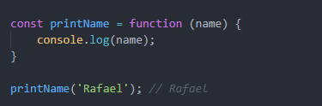
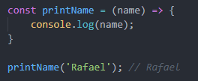
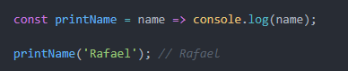
Passando parâmetro na função
Usando a Arrow Function:
E ela pode ficar ainda menor:

Slide 20


Slide 21
Manipulando Listas

Slide 22
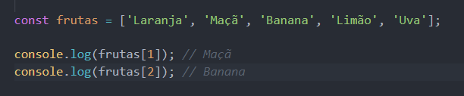
Array é um objeto que pode guardar vários valores. Não é necessário definir o tamanho do array, nem mesmo o tipo de dados que ele vai armazenar.
O array em Javascript sempre começa na posição zero.

Slide 23
Todo array em Javascript possui métodos de manipulação. Esses métodos ajudam a percorrer, modificar e buscar itens da lista. Vamos ver quatro métodos de manipulação:
- forEach()
Percorre cada item da lista.
- find()
Retorna o primeiro item que satisfaz uma condição de teste.
Caso contrário, será retornado ‘undefined’.
- filter()
Cria um novo array com base nas condições passadas.
- map()
Cria um novo array baseado em uma função que será executada para cada elemento.

Slide 24
Let’s code

Slide 25
Promise

Slide 26
O que é?
Promise é um objeto que vai retornar alguma coisa no futuro. Essa “coisa” pode, ou não, ter um valor.
A promise tem três estados:
Pendente: Estado inicial. Não está preenchida ou rejeitada.
Preenchida: Significa que a operação foi completada com sucesso.
Rejeitada: Significa que a operação falhou.

Slide 27
Quando e quem recebe o resultado da promise?
Depende
Se o retorno for sucesso, quem pega o resultado é o método then() da promise.
Se o retorno for rejeitado, quem pega o resultado é o método catch() da promise.

Slide 28
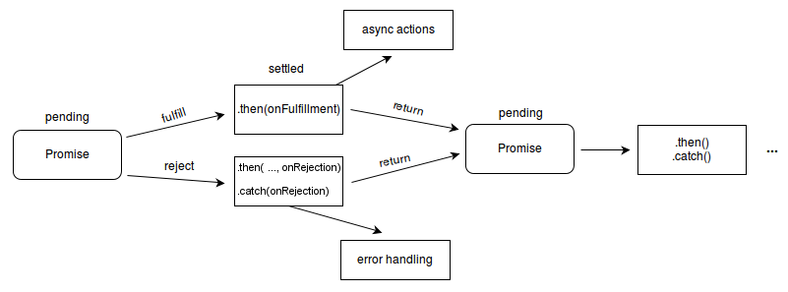
O fluxo completo de uma promise:

Slide 29
Let’s code

Slide 30
Obrigado
Fronteira Rafael
fronteira_rafael
Fronteira Rafael
rafael_fronteira@hotmail.com

